Slide 1


Slide 2

تغذیه در سالمندان

Slide 3
افزایش سن با اختلال عملکرد ارگان ها و اختلال در هموستاز بدن همراه است.فاکتورهای مختلفی تعیین کننده نیازهای تغذیه ای در سنین بالا می باشند،که ازجمله آنها اختلال در عملکرد ارگان ها ،فعالیت بدنی فرد،نیاز به انرژی،کالری مصرفی،همچنین توانایی فرد در آماده سازی مصرف و هضم غذا می باشند.

Slide 4
ارزیابی وضعیت تغذیه:
وزن کلی بدن( total body weight )
روش های غربالگری وضعیت تغذیه در سنین بالا:
Snaq
SCREEN2
MUST
DETERMINE
MNA

Slide 5
سندرم سوءتغذیه (UNDER NUTRITION):
سوءتغذیه عدم توانایی جبران فقر غذایی خصوصا زمانی که با شرایط فیزیولوزیک وبیماری همراه باشد .می باشد که باعث کاهش وزن بیمارشده و این کاهش وزن اغلب بدنبال دریافت ناکافی رژیم غذایی ،کاهش اشتها،آتروفی ماهیچه های بدن SARCOPENIA)) و التهاب ناشی از بیماری ها CACHEXIA)) رخ می دهد.
سوءتغذیه
کاهش وزن بیش از 1 پوند در ماه
آلبومین سرم کمتر از 3.5g/dl

Slide 6
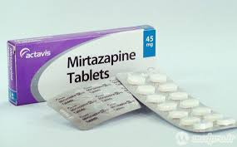
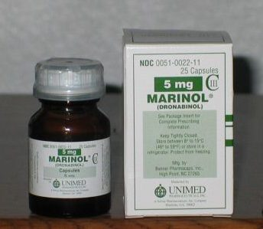
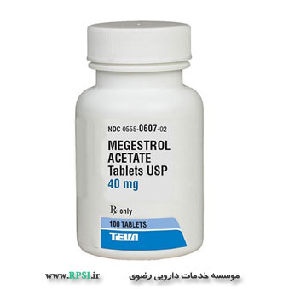
درمان سوءتغذیه:
افزایش محتویات مواد غذایی مانند افزایش مصرف مواد پروتئینی و افزایش محتوای چربی
مصرف میان وعده های روزانه
استفاده از مکمل های غذایی مثل مولتی ویتامین و مولتی مینرال
استفاده از داروهای محرک اشتها مانند مجسترول استات ،dronabinol،mirtazapin

Slide 7
عوامل موثر در دریافت ناکافی موادغذایی:
فاکتور های اجتماعی و محیطی
فاکتور های روحی و روانی و بیماری ها
سایر بیماری هایی که منجر به کاهش وزن می گردند
فاکتور های فیزیولوژیک
بی اشتهایی
CACHEXIA
SARCOPENIA

Slide 8
ارزیابی کاهش وزن:
کاهش بیش از 5-4درصد وزن بدن در طی 12-6 ماه را کاهش وزن گویند که جهت ارزیابی آن باید به موارد زیر توجه شود:
اثبات کاهش وزن فرد
ارزیابی اشتها و رژیم دریافتی فرد
سابقه فرد و انجام تست های آزمایشگاهی به صورت پایه قند خون ،الکترولیت ها،TSH، CBC ،CRP و بررسی سایر تست های آزمایشگاهی بر اساس بیماری زمینه ای فرد

Slide 9
نقش تغذیه در بیماری های شایع سالمندان:
تخریب ماکولار وابسته به سن amd))
آب مروارید
پیرگوشی
استرس اولسر
یبوست
زخم بستر

Slide 10
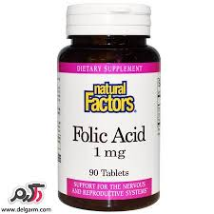
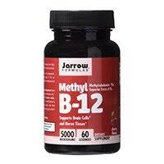
کمبود ریز مغذی ها در سالمندان: کمبود ویتامین b12 می تواند ناشی از بیماری های نورولوژیک ،سایگولوژیک،خونی ، فقدان فاکتور داخلی ،سوءجذب ناشی از گاستریت یا عفونت های هلیکوباکتر پیلوری باشد. علایم: خستگی زودرس،فراموشی،گیجی،ضعف عضلانی می باشد. کمبود فولات:نقش مهمی را در تولید هموسیستین ایفا می کند.عامل خطری برای ترومبوز،آلزایمرو پارکینسون می باشد.غنی سازی غلات و فولات تاثیر مثبتی بر سطح فولات دارد.در صورت نیاز به مکمل حاوی فولات ،سطح ویتامین b12 نیز باید پایش شود.

Slide 11
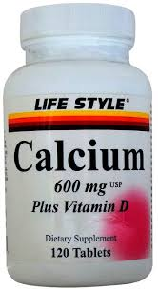
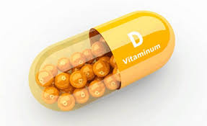
کمبود ویتامین Dو کلسیم: کاهش تماس با نورخورشید،اختلال در سنتز پوستی پیش ساز ویتامین d کاهش هیدروکلسیکاسیون کلیوی در سالمندان از علل فقر ویتامین d می باشد.همچنین با افزایش سن دریافت روزانه این ویتامین کاهش می یابد. علایم کاهش ویتامین D: ضعف عضلانی ،اختلال عملکردی،افسردگی،افزایش احتمال شکستگی ،هایپوکلسمی ،افزایش هورمون پاراتیرویید اکثر سالمندان سطح پایینی از (VITD (25 OHدارند لذا پایش سطح آن برای همه سالمندان با ریسک بالا توصیه می شود.رساندن آن به سطح حداقل 30ng/ml هدف درمان می باشد.

Slide 12

مکمل های ویتامین D حاوی کله کلسی فرول با دوز 600-800 میلی گرم روزانه جهت درمان افراد با سطح 25OHD
در محدوده 20-30 نانوگرم دسی لیتر توصیه می شود.در سطح کمتر از 20 مقدار بیشتری ویتامین D مورد نیاز است.
میزان نیازاین ویتامین برای سالمندان کمتر از 70 سال 600 واحد و در سن بالاتر از 71 سال ، 800 واحد می باشد.
بعد از 51 سال نیاز به کلسیم از 800 واحد به 1200 واحد روزانه افزایش می یابد.

Slide 13
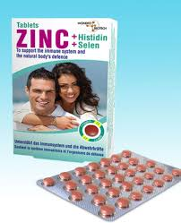
کمبود روی و نیاسین:
کمبود آنها باعث از دست رفتن حس چشایی و بویایی و در نهایت باعث اختلالات متابولیکی می گردد.

Slide 14
منبع: دارودرمانی در سالمندان کمیته تدوین:دکتر صالحی فر و همکاران انتشارات:شلفین 1393

Slide 15


